Slide 1
第七章：CSS核心：盒模型
1、css盒模型思维 2、盒模型相关属性 3、尺寸计算及模式转换

Slide 2
1、box model盒模型思维
用css去呈现html元素的核心思想

Slide 3
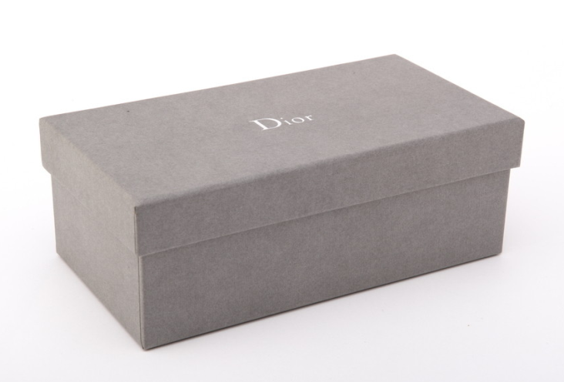

css盒模型
概念：
浏览器窗口中呈现的页面区域，看作是一个2D平面，所有的html对象都可以看作是平面中的矩形（盒子）！
生活中的盒子
CSS中的盒子

Slide 4
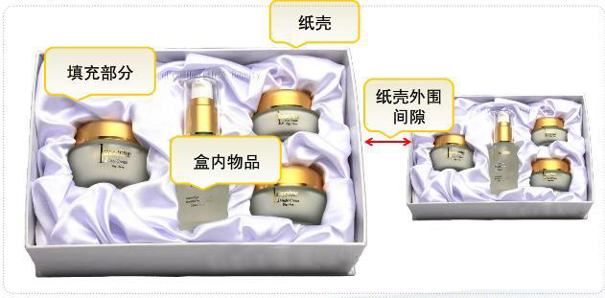
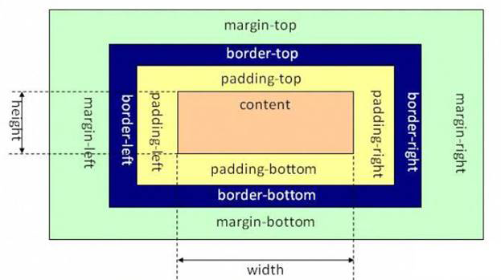
css盒模型
概念：
html对象中装载的内容 = 盒子中装载的内容
生活中的盒子
CSS中的盒子

Slide 5
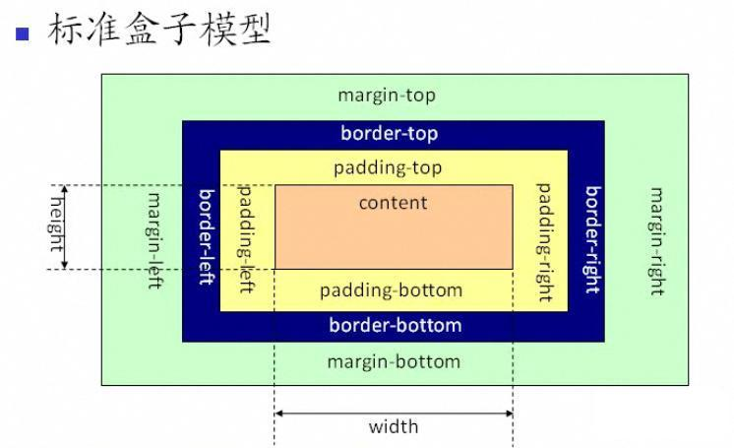
css盒模型
构成部分：
盒子中装载的内容（content）
盒子内边距（padding）
盒子边框（border）
盒子外边距（margin）
PS：可以通过F12查看盒模型

Slide 6
2、box model盒模型属性

Slide 7
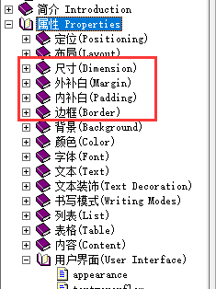
css盒模型
盒模型属性：
属性 | 描述 | 说明
width | 设置对象宽度 | 可以带有【min-】或【max-】的前缀 用来设定范围
height | 设置对象高度
padding | 设置对象的内部边距 | 可以单独指定某个方向的边距
margin | 设置对象的外部边距
border | 设置对象的边框效果 | 包含边框设定的多个参数，可以分解

Slide 8
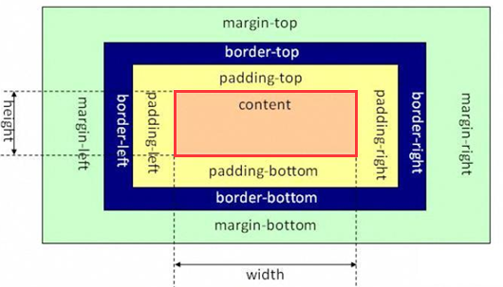
css盒模型
宽高属性：
width
height
宽高属性默认设定的是盒子中的content区域尺寸
定义的是长度（距离），其值需要指定单位
未指定值的时候，值默认为auto（自动）
添加【min-】前缀，设定最小宽/高
添加【max-】前缀，设定最大宽/高

Slide 9
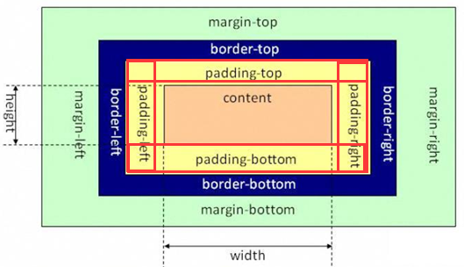
css盒模型
内边距属性：
padding
padding-top
padding-right
padding-bottom
padding-left
padding设置盒子内部四边的边距尺寸，用来控制盒子中内容区域到盒子边缘（边框）的距离。
padding是复合属性，可以拆解成4个方向的独立属性
定义的是长度（距离），需要指定单位
默认值为0，不允许出现负值

Slide 10
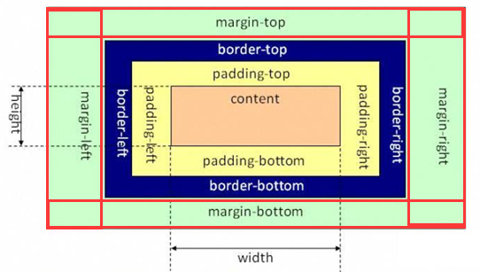
css盒模型
外边距属性：
margin
margin-top
margin-right
margin-bottom
margin-left
margin设置盒子外部四边的边距尺寸，用来控制盒子所在的位置，并不属于盒子本身。
margin是复合属性，可以拆解成4个方向的独立属性
定义的是长度（距离），需要指定单位
默认值为0，可以设定负值

Slide 11
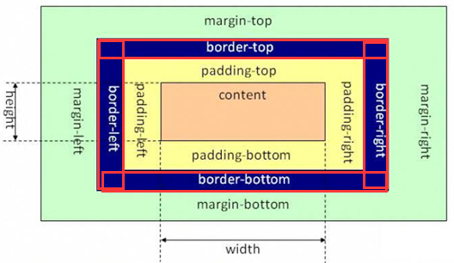
css盒模型
边框属性：
border
border-width
border-color
border-style
border设置盒子的边框效果，具有3个要素：
border-width ：边框宽度
border-color ：边框色彩
border-style ：边框样式
用border复合属性定义边框，通常定义3个要素的值，其中边框样式最为关键。

Slide 12
css盒模型
边框属性-宽度：
border-width
border-width宽度默认为3px。
如果未设定border-style样式，宽度则为0，不呈现。
border-width的尺寸不支持%百分比。
border-width的尺寸不支持负值。

Slide 13
css盒模型
边框属性-色彩：
border-color
border-color色彩默认为元素的文本色彩。
值为色彩值，多种形式可体现。

Slide 14
css盒模型
边框属性-样式：
border-style
值 | 说明
dotted | 点状虚线
dashed | 短横状虚线
solid | 实线
double | 双线（边框宽度3px起步）
groove | 3D 凹槽边框（边框宽度3px起步）
ridge | 3D 突槽边框（边框宽度3px起步）
outset | 3D凸起边框（边框宽度3px起步）
inset | 3D凹陷边框（边框宽度3px起步）
border-style样式默认为none（无）。
border-style样式会受到border-width宽度的影响。

Slide 15
css盒模型
边框属性-方向拆解：
border复合属性，还可以按照方向来进行单独设置：
border-top
border-right
border-bottom
border-left
border-top-width
关键词顺序：border + 方向 + 要素
border-top-color
border-top-style

Slide 16
css盒模型
方向性复合属性值的缩写规律【TRBL顺时针原则】：
margin
padding
border-
值 | 说明 | 例子 | 例子注释
1个值 | 4个方向 | margin:10px; | /* 所有 4 个外边距都是 10px* /
2个值 | 上下 / 左右 | border-width:5px 10px; | /* 上下边框宽度为5px，左右边框宽度为10px*/
3个值 | 上 / 左右 / 下 | padding:30px 20px 10px; | /* 上内边距为30px，左右内边距为20px，下内边距为10px */
4个值 | 上 / 右 / 下 / 左 | padding:5px 10px 15px 20px; | /* 上内边距为5px，右内边距为10px，下内边距为15px ，左内边距为20px */

Slide 17
3、盒模型计算及模式转换

Slide 18
css盒模型
盒子的自身尺寸：
自身 = content + padding + border
盒子的占位尺寸：
占位= content + padding + border + margin

Slide 19
css盒模型
盒子计算的2种模式：
标准模式：content-box
怪异模式：border-box
标准模式：以width/height作为盒子的content区域尺寸，盒子自身尺寸计算得出。
怪异模式：以width/height作为盒子自身尺寸，其内部content区域尺寸计算得出。

Slide 20
css盒模型
2种模式的转换：
box-sizing
使用box-sizing属性可以将盒模型的模式由默认的标准模式转换为怪异模式。
怪异模式可以更为方便的去指定盒子的自身尺寸，省去计算。
值 | 说明 | 公式
content-box | 设定盒子为标准模式（默认值） | 盒子尺寸=width/height + padding + border
border-box | 设定盒子为怪异模式 | 盒子尺寸=width/height

Slide 21
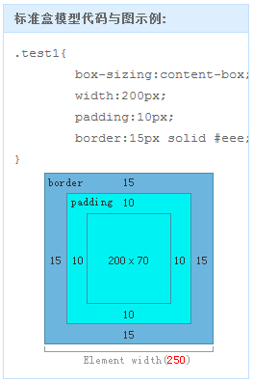
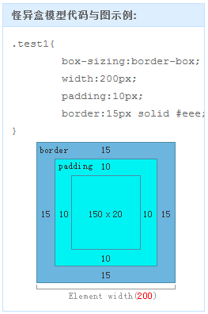
css盒模型
转换示例：

